Slide 1
WPF-приложение «Агентство недвижимости»
Реализовано настольное WPF-приложение для работы агентства: каталог объектов с фильтрами

Slide 2
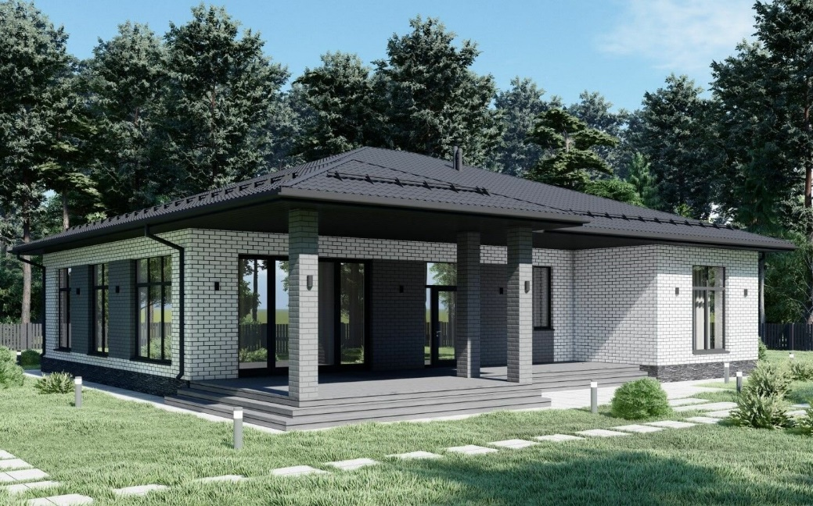
Цели проекта и ключевые задачи приложения
Приложение WPF для агентства недвижимости упрощает поиск, подбор и управление объектами

Slide 3
Архитектура: MVVM, слои данных и сервисы
WPF для агентства недвижемости
Приложение на MVVM разделяет представление, логику и данные, упрощая тестирование и поддержку модулей
Чистые границы слоёв
Слой данных инкапсулирует репозитории и модели, домен содержит логику, UI общается через сервисные интерфейсы

Slide 4
Данные и репозитории
Репозитории для объектов: квартиры, дома, клиенты, сделки; поддержка фильтров, пагинации и кеширования
Сервисы и интеграции
Сервисы поиска, расчёта ипотеки, уведомлений и карт работают через DI, обеспечивая заменяемость и тесты

Slide 5
Навигация и UI: окна, страницы, стили и темы
Единый стиль
Удобная навигация
Тёмная тема
Адаптивные окна

Slide 6
Результаты и планы развития функциональности
Создано WPF‑приложение для агентства недвижимости: каталог объектов, фильтры, карточки, избранное, экспорт, базовые отчеты. Планируем добавить модуль бронирований, интеграцию с картами, уведомления, роли, аналитику и тесты.

